Slide 1
Was machst du?
Там, где нет стрелок,
на другой слайд переходить пробелом
Составил Хмеленок Николай Павлович

Slide 2
В русском языке в 1-м лице единственного числа после слова «я» глаголы чаще всего оканчиваются на –у или –ю (живу, люблю).
В немецком языке после слова ich (я) на конце глаголов слышится –e (Ich heiße…, ich wohne…).

Slide 3
Во 2-м лице единственного числа глаголы (слова, выражающие действия) оканчиваются на две согласные –st (wohnst).
В русском языке во 2-м лице единственного числа глаголы оканчиваются на две буквы –шь (живёшь, любишь).

Slide 4
В вопросах всегда обратный порядок слов, т.е. сказуемое ставится перед подлежащим:
Wie heißt du? (Дословно: Как зовёшься ты?)
Wo wohnst du? (Дословно: Где живёшь ты?).
Was machst du? (Дословно: Что делаешь ты?).

Slide 5
Со словом «Вы» глагол оканчивается на -en:
Wie heißen Sie? (Дословно: Как зовётесь Вы?)
Wo wohnen Sie? (Дословно: Где живёте Вы?).
Was machen Sie? (Дословно: Что делаете Вы?).

Slide 6
Start
Was machst du?
Что ты делаешь?
Ich schreibe.
Я пишу.
Schreibst du?
Ты пишешь?
schreiben
Ja, ich schreibe.
Да, я пишу.

Slide 7
Start
Что ты делаешь?
Was machst du?
Я пишу.
Ich schreibe.
Ты пишешь?
Schreibst du?
schreiben
Да, я пишу.
Ja, ich schreibe.

Slide 8
Start
Und was machen Sie?
А что делаете Вы?
Ich schreibe auch.
Я тоже пишу.
Schreiben Sie?
Вы пишете?
schreiben
Ja, ich schreibe.
Да, я пишу.

Slide 9
Start
А что делаете Вы?
Und was machen Sie?
Я тоже пишу.
Ich schreibe auch.
Вы пишете?
Schreiben Sie?
schreiben
Да, я пишу.
Ja, ich schreibe.

Slide 10
Составьте подобный диалог самостоятельно
Notes:
Составил Н.П. Хмеленок

Slide 11
Start
Was machst du?
Ich schreibe.
Schreibst du?
Ja, ich schreibe.
Und was machen Sie?
Ich schreibe auch.
schreiben
Schreiben Sie?
Ja, ich schreibe.

Slide 12
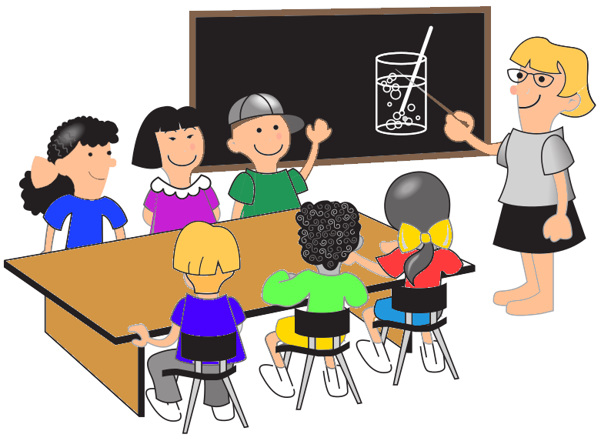
Start
Was machst du?
Что ты делаешь?
Ich lerne.
Я учусь.
Lernst du?
Ты учишься?
lernen
Ja, ich lerne.
Да, я учусь.

Slide 13
Start
Что ты делаешь?
Was machst du?
Я учусь.
Ich lerne.
Ты учишься?
Lernst du?
lernen
Да, я учусь.
Ja, ich lerne.

Slide 14
Start
Und was machen Sie?
А что Вы делаете?
Ich lerne auch.
Я тоже учусь.
Lernen Sie?
Вы учитесь?
lernen
Ja, ich lerne.
Да, я учусь.

Slide 15
Start
А что Вы делаете?
Und was machen Sie?
Я тоже учусь.
Ich lerne auch.
Вы учитесь?
Lernen Sie?
lernen
Да, я учусь.
Ja, ich lerne.

Slide 16
Составьте подобный диалог самостоятельно
Notes:
Составил Н.П. Хмеленок

Slide 17
Start
Was machst du?
Ich lerne.
Lernst du?
Ja, ich lerne.
Und was machen Sie?
Ich lerne auch.
lernen
Lernen Sie?
Ja, ich lerne.

Slide 18
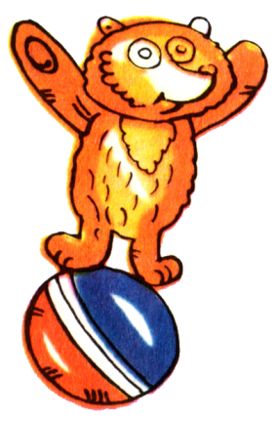
Start
Was machst du?
Что ты делаешь?
Ich stehe.
Я стою.
Stehst du?
stehen
Ты стоишь?
Ja, ich stehe.
Да, я стою.

Slide 19
Start
Что ты делаешь?
Was machst du?
Я стою.
Ich stehe.
Ты стоишь?
stehen
Stehst du?
Да, я стою.
Ja, ich stehe.

Slide 20
Start
Und was machen Sie?
А что Вы делаете?
Ich stehe auch.
Я тоже стою.
Stehen Sie?
stehen
Вы стоите?
Ja, ich stehe.
Да, я стою.

Slide 21
Start
А что Вы делаете?
Und was machen Sie?
Я тоже стою.
Ich stehe auch.
Вы стоите?
stehen
Stehen Sie?
Да, я стою.
Ja, ich stehe.

Slide 22
Составьте подобный диалог самостоятельно
Notes:
Составил Н.П. Хмеленок

Slide 23
Start
Was machst du?
Ich stehe.
Stehst du?
Ja, ich stehe.
Und was machen Sie?
stehen
Ich stehe auch.
Stehen Sie?
Ja, ich stehe.

Slide 24
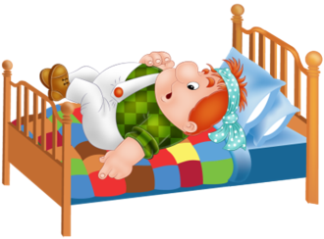
Start
Was machst du?
Что ты делаешь?
Ich liege.
Я лежу.
Liegst du?
liegen
Ты лежишь?
Ja, ich liege.
Да, я лежу.

Slide 25
Start
Что ты делаешь?
Was machst du?
Я лежу.
Ich liege.
Ты лежишь?
liegen
Liegst du?
Да, я лежу.
Ja, ich liege.

Slide 26
Start
Und was machen Sie?
А что Вы делаете?
Ich liege auch.
Я тоже лежу.
Liegen Sie?
liegen
Вы лежите?
Ja, ich liege.
Да, я лежу.

Slide 27
Start
А что Вы делаете?
Und was machen Sie?
Я тоже лежу.
Ich liege auch.
Вы лежите?
liegen
Liegen Sie?
Да, я лежу.
Ja, ich liege.

Slide 28
Составьте подобный диалог самостоятельно
Notes:
Составил Н.П. Хмеленок

Slide 29
Start
Was machst du?
Ich liege.
Liegst du?
Ja, ich liege.
Und was machen Sie?
liegen
Ich liege auch.
Liegen Sie?
Ja, ich liege.

Slide 30
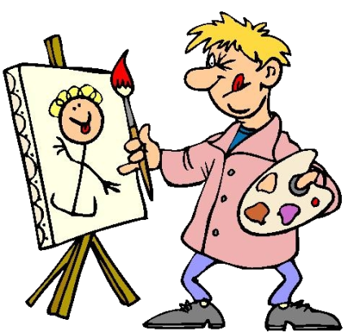
Start
Was machst du?
Что ты делаешь?
Ich male.
Я рисую.
Malst du?
malen
Ты рисуешь?
Ja, ich male.
Да, я рисую.

Slide 31
Start
Что ты делаешь?
Was machst du?
Я рисую.
Ich male.
Ты рисуешь?
malen
Malst du?
Да, я рисую.
Ja, ich male.

Slide 32
Start
Und was machen Sie?
А что Вы делаете?
Ich male auch.
Я тоже рисую.
Malen Sie?
malen
Вы рисуете?
Ja, ich male.
Да, я рисую.

Slide 33
Start
А что Вы делаете?
Und was machen Sie?
Я тоже рисую.
Ich male auch.
Вы рисуете?
malen
Malen Sie?
Да, я рисую.
Ja, ich male.

Slide 34
Составьте подобный диалог самостоятельно
Notes:
Составил Н.П. Хмеленок

Slide 35
Start
Was machst du?
Ich male.
Malst du?
Ja, ich male.
Und was machen Sie?
malen
Ich male auch.
Malen Sie?
Ja, ich male.

Slide 36
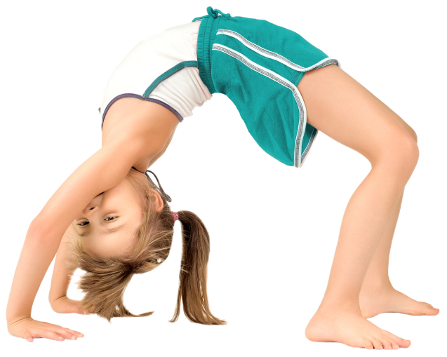
Start
Was machst du?
Что ты делаешь?
Ich turne.
Я заним.гимнастикой
Turnst du?
turnen
Ты заним.гимнастикой?
Ja, ich turne.
Да,я заним.гимнастикой

Slide 37
Start
Что ты делаешь?
Was machst du?
Я заним.гимнастикой
Ich turne.
Ты заним.гимнастикой?
turnen
Turnst du?
Да,я заним.гимнастикой
Ja, ich turne.

Slide 38
Start
Und was machen Sie?
А что Вы делаете?
Ich turne auch.
Я тоже зан.гимнастикой
Turnen Sie?
turnen
Вы заним.гимнастикой?
Ja, ich turne.
Да, я заним.гимнастикой

Slide 39
Start
А что Вы делаете?
Und was machen Sie?
Я тоже зан.гимнастикой
Ich turne auch.
Вы заним.гимнастикой?
turnen
Turnen Sie?
Да, я заним.гимнастикой
Ja, ich turne.

Slide 40
Составьте подобный диалог самостоятельно
Notes:
Составил Н.П. Хмеленок

Slide 41
Start
Was machst du?
Ich turne.
Turnst du?
Ja, ich turne.
Und was machen Sie?
turnen
Ich turne auch.
Turnen Sie?
Ja, ich turne.

Slide 42
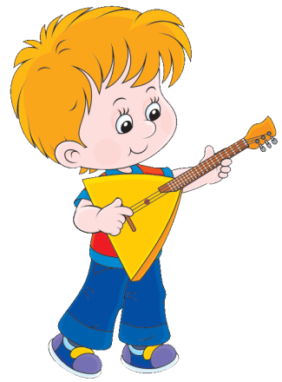
Start
Was machst du?
Что ты делаешь?
Ich spiele.
Я играю.
Spielst du?
spielen
Ты играешь?
Ja, ich spiele.
Да, я играю.

Slide 43
Start
Что ты делаешь?
Was machst du?
Я играю.
Ich spiele.
Ты играешь?
spielen
Spielst du?
Да, я играю.
Ja, ich spiele.

Slide 44
Start
Und was machen Sie?
А что Вы делаете?
Ich spiele auch.
Я тоже играю.
Spielen Sie?
spielen
Вы играете?
Ja, ich spiele.
Да, я играю.

Slide 45
Start
А что Вы делаете?
Und was machen Sie?
Я тоже играю.
Ich spiele auch.
Вы играете?
spielen
Spielen Sie?
Да, я играю.
Ja, ich spiele.

Slide 46
Составьте подобный диалог самостоятельно
Notes:
Составил Н.П. Хмеленок

Slide 47
Start
Was machst du?
Ich spiele.
Spielst du?
Ja, ich spiele.
Und was machen Sie?
spielen
Ich spiele auch.
Spielen Sie?
Ja, ich spiele.

Slide 48
Start
Was machst du?
Что ты делаешь?
Ich singe.
Я пою.
Singst du?
Ты поёшь?
singen
Ja, ich singe.
Да, я пою.

Slide 49
Start
Что ты делаешь?
Was machst du?
Я пою.
Ich singe.
Ты поёшь?
Singst du?
singen
Да, я пою.
Ja, ich singe.

Slide 50
Start
Und was machen Sie?
А что Вы делаете?
Ich singe auch.
Я тоже пою.
Singen Sie?
Вы поёте?
singen
Ja, ich singe.
Да, я пою.

Slide 51
Start
А что Вы делаете?
Und was machen Sie?
Я тоже пою.
Ich singe auch.
Вы поёте?
Singen Sie?
singen
Да, я пою.
Ja, ich singe.

Slide 52
Составьте подобный диалог самостоятельно
Notes:
Составил Н.П. Хмеленок

Slide 53
Start
Was machst du?
Ich singe.
Singst du?
Ja, ich singe.
Und was machen Sie?
Ich singe auch.
singen
Singen Sie?
Ja, ich singe.

Slide 54
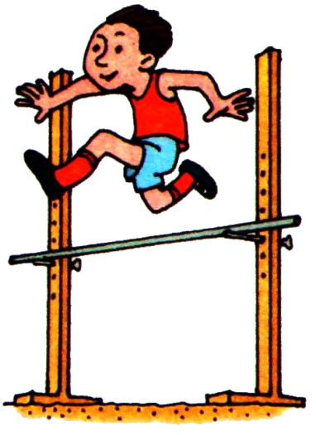
Start
Was machst du?
Что ты делаешь?
Ich springe.
Я прыгаю.
Springst du?
Ты прыгаешь?
springen
Ja, ich springe.
Да, я прыгаю.

Slide 55
Start
Что ты делаешь?
Was machst du?
Я прыгаю.
Ich springe.
Ты прыгаешь?
Springst du?
springen
Да, я прыгаю.
Ja, ich springe.

Slide 56
Start
Und was machen Sie?
А что Вы делаете?
Ich springe auch.
Я тоже прыгаю.
Springen Sie?
Вы прыгаете?
springen
Ja, ich springe.
Да, я прыгаю.

Slide 57
Start
А что Вы делаете?
Und was machen Sie?
Я тоже прыгаю.
Ich springe auch.
Вы прыгаете?
Springen Sie?
springen
Да, я прыгаю.
Ja, ich springe.

Slide 58
Составьте подобный диалог самостоятельно
Notes:
Составил Н.П. Хмеленок

Slide 59
Start
Was machst du?
Ich springe.
Springst du?
Ja, ich springe.
Und was machen Sie?
Ich springe auch.
springen
Springen Sie?
Ja, ich springe.

Slide 60
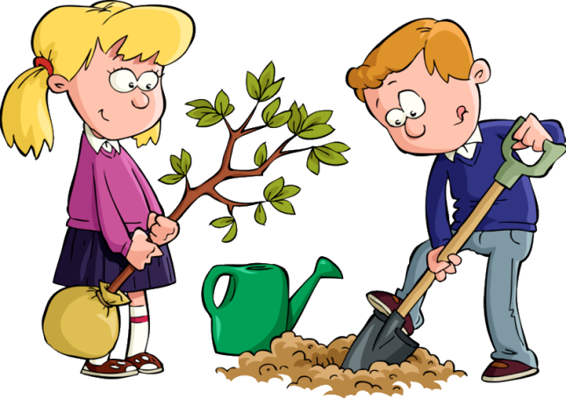
Start
Was machst du?
Что ты делаешь?
Ich arbeite.
Я работаю.
Arbeitest du?
arbeiten
Ты работаешь?
Ja, ich arbeite.
Да, я работаю.

Slide 61
Start
Что ты делаешь?
Was machst du?
Я работаю.
Ich arbeite.
Ты работаешь?
arbeiten
Arbeitest du?
Да, я работаю.
Ja, ich arbeite.

Slide 62
Start
Und was machen Sie?
А что Вы делаете?
Ich arbeite auch.
Я тоже работаю.
Arbeiten Sie?
arbeiten
Вы работаете?
Ja, ich arbeite.
Да, я работаю.

Slide 63
Start
А что Вы делаете?
Und was machen Sie?
Я тоже работаю.
Ich arbeite auch.
Вы работаете?
arbeiten
Arbeiten Sie?
Да, я работаю.
Ja, ich arbeite.

Slide 64
Составьте подобный диалог самостоятельно
Notes:
Составил Н.П. Хмеленок

Slide 65
Start
Was machst du?
Ich arbeite.
Arbeitest du?
Ja, ich arbeite.
Und was machen Sie?
arbeiten
Ich arbeite auch.
Arbeiten Sie?
Ja, ich arbeite.

Slide 66
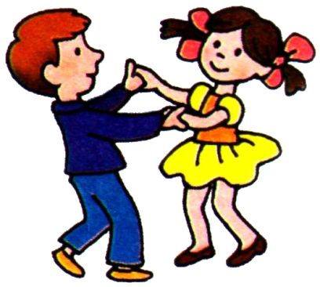
Start
Was machst du?
Что ты делаешь?
Ich tanze.
Я танцую.
Tanzt du?
Ты танцуешь?
tanzen
Ja, ich tanze.
Да, я танцую.

Slide 67
Start
Что ты делаешь?
Was machst du?
Я танцую.
Ich tanze.
Ты танцуешь?
Tanzt du?
tanzen
Да, я танцую.
Ja, ich tanze.

Slide 68
Start
Und was machen Sie?
А что Вы делаете?
Ich tanze auch.
Я тоже танцую.
Tanzen Sie?
Вы танцуете?
tanzen
Ja, ich tanze.
Да, я танцую.

Slide 69
Start
А что Вы делаете?
Und was machen Sie?
Я тоже танцую.
Ich tanze auch.
Вы танцуете?
Tanzen Sie?
tanzen
Да, я танцую.
Ja, ich tanze.

Slide 70
Составьте подобный диалог самостоятельно
Notes:
Составил Н.П. Хмеленок

Slide 71
Start
Was machst du?
Ich tanze.
Tanzt du?
Ja, ich tanze.
Und was machen Sie?
Ich tanze auch.
tanzen
Tanzen Sie?
Ja, ich tanze.

